Slide 1
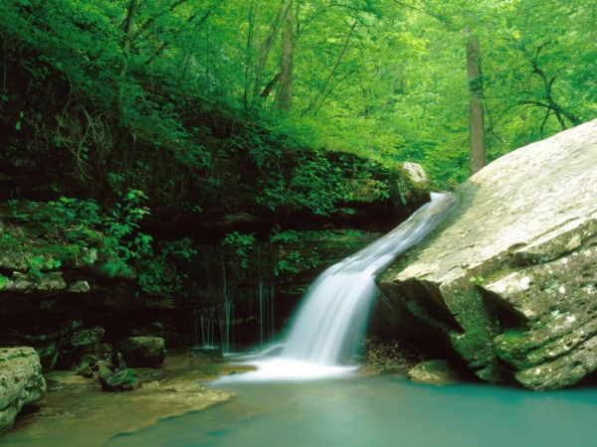
ПРИРОДНЫЙ КОМПЛЕКС

Slide 2
ПРОВЕРКА ДОМАШНЕГО ЗАДАНИЯ
1. В КАКИХ ШИРОТАХ БИОРАЗНООБРАЗИЕ ОКЕАНА БОЛЬШ?
2. ПЕРЕЧИСЛИТЕ УЧАСТКИ ОБИТАНИЯ В ОКЕАНЕ?
3. КАКОВО ДЕЛЕНИЕ ОРГАНИЗМОВ В ЗАВИСИМОСТИ ОТ СРЕДЫ ОБИТАНИЯ.
4.КАКОВО МНОГООБРАЗИЕ ОРГАНИЧЕСКОГО МИРА?
5. ЧТО ЯВЛЯЕТСЯ ИСТОЧНИКОМ КИСЛОРОДА В ОКЕАНЕ?

Slide 3
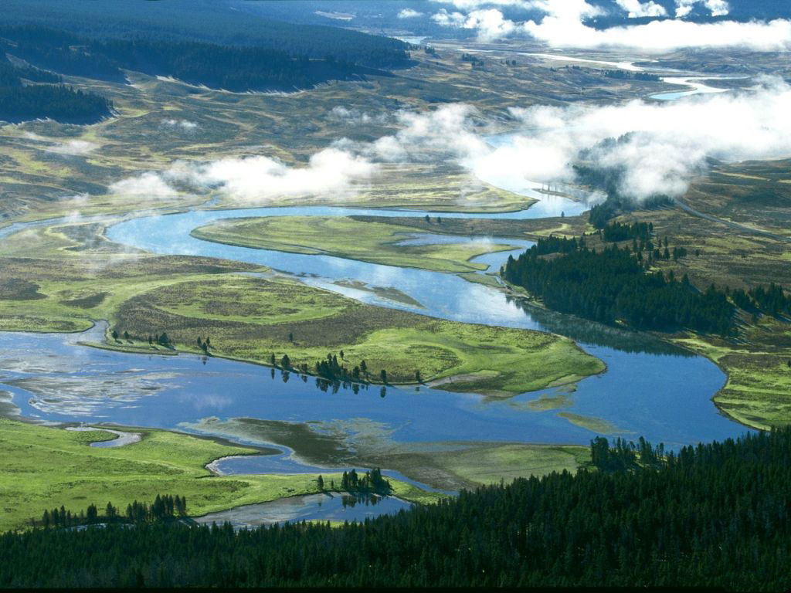
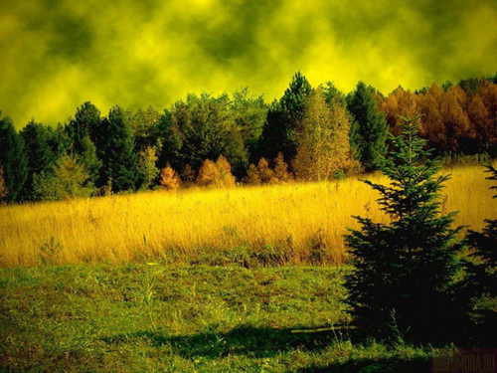
ПРИРОДНЫЙ КОМПЛЕКС
Географическая оболочка, являясь целостной, неоднородна на разных широтах, на суше и в океане.
Почему географическая оболочка так разнообразна?

Slide 4
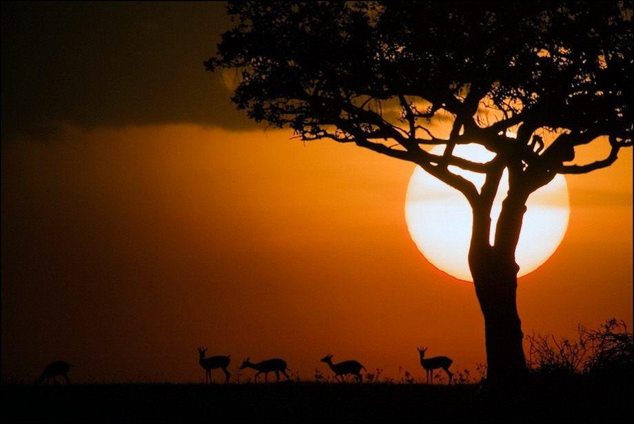
ПРИРОДНЫЕ КОМПЛЕКСЫ
Близ экватора, где много тепла и влаги, природа отличается богатством живых организмов, более быстро проходящими природными процессами.

Slide 5
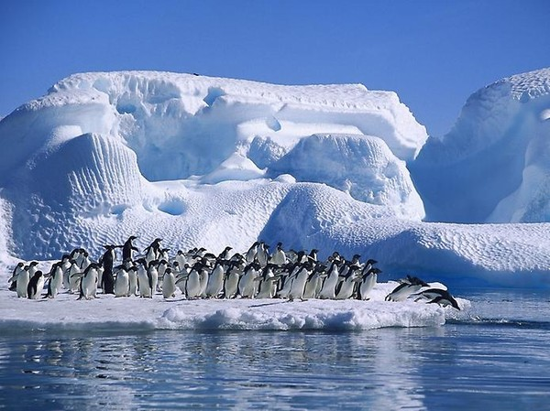
ПРИРОДНЫЕ КОМПЛЕКСЫ
В полярных областях, где мало тепла и влаги, природа характеризуется бедностью жизни и медленно текущими природными процессами.

Slide 6
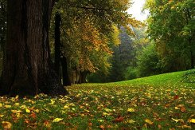
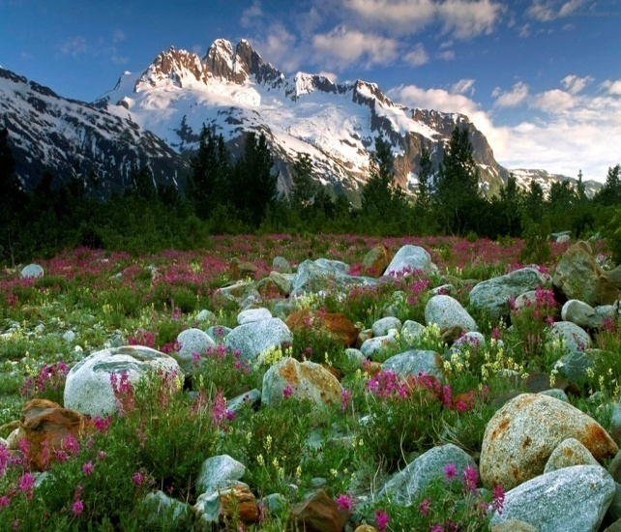
ПРИРОДНЫЕ КОМПЛЕКСЫ
На одних и тех же широтах природа также может быть различной.
От чего это зависит?

Slide 7
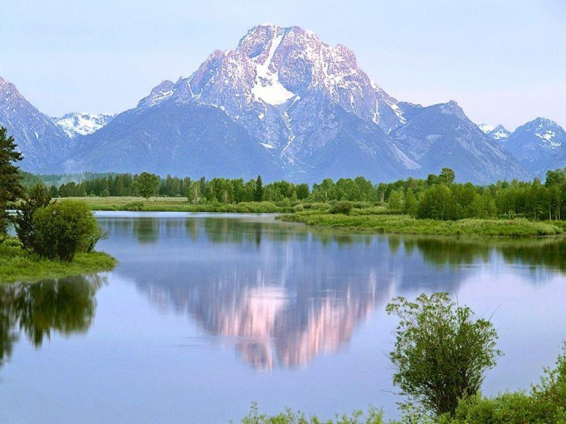
ПРИРОДНЫЕ КОМПЛЕКСЫ
Это зависит от рельефа, от удалённости от океана.
Географическую оболочку можно разделить на разные по размерам участки, территории или природно-территориальные комплексы (сокращённо природные комплексы, или ПК)

Slide 8
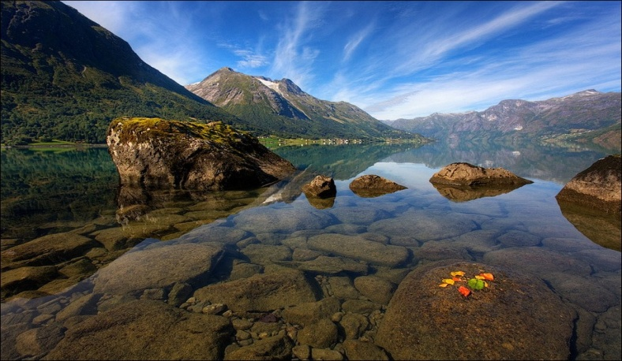
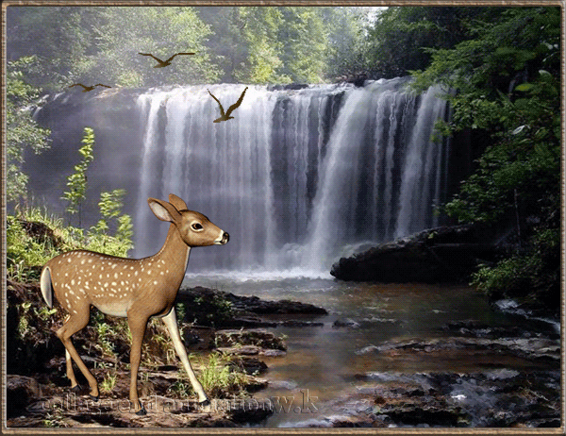
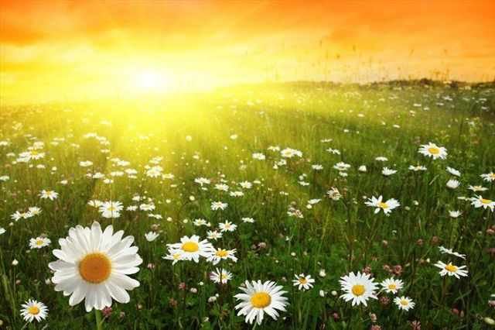
ПРИРОДНЫЙ КОМПЛЕКС
Природный комплекс состоит из компонентов природы:
горных пород,
климата,
воздушных масс,
воды,
почв,
растений,
животных.

Slide 9
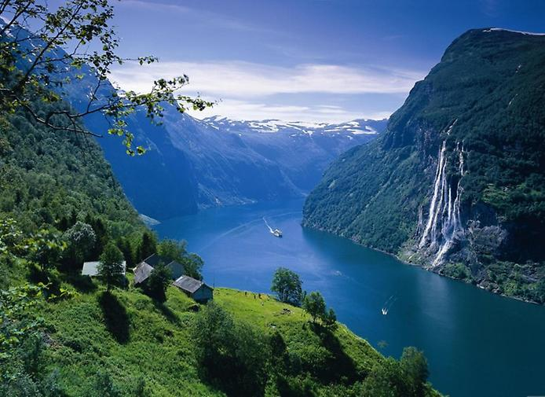
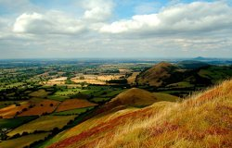
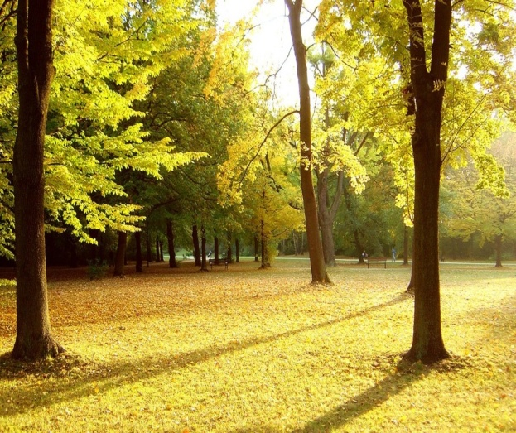
ПРИРОДНЫЙ КОМПЛЕКС
Запиши определение:
ПРИРОДНЫЙ КОМПЛЕКС – это участок земной поверхности, который отличается особенностями природных компонентов, находящихся в сложном взаимодействии.
Каждый ПК имеет границы, обладает природным единством, проявляющимся в его внешнем облике.

Slide 10
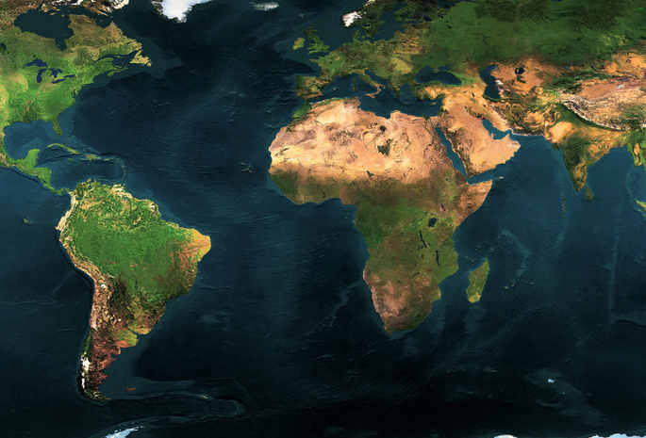
ПРИРОДНЫЕ КОМПЛЕКСЫ
Крупнейшие ПК- это географические оболочки
Очень большие ПК – это материки и океаны.
Образование их обусловлено строением земной коры.
Примерами мелких ПК могут служить, например, овраг, холм, пещера, озеро, речная долина, морской залив.

Slide 11
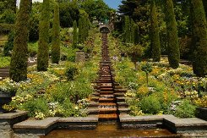
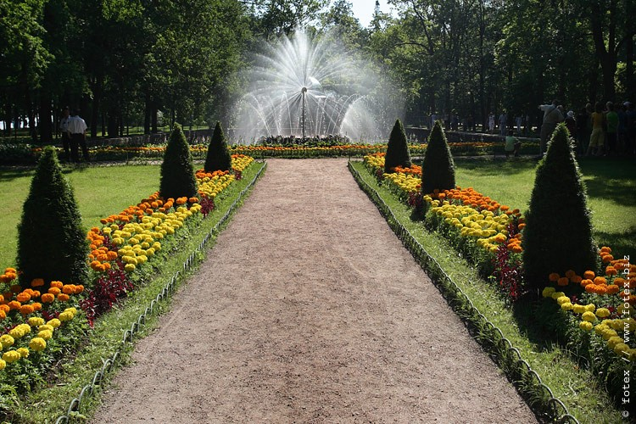
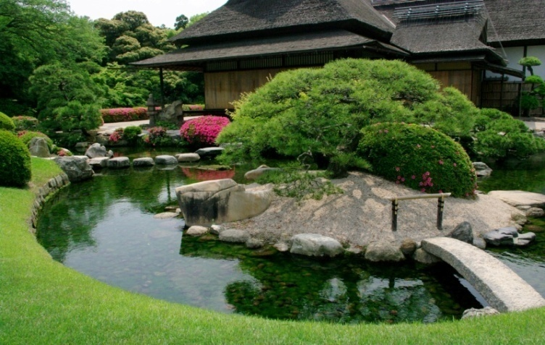
ПРИРОДНЫЕ КОМПЛЕКСЫ
ПК испытывают на себе огромное влияние человека.
Человек создал новые ПК: поля, сады, города, сёла, парки, пруды и др.
Такие ПК называются антропогенными.

Slide 12
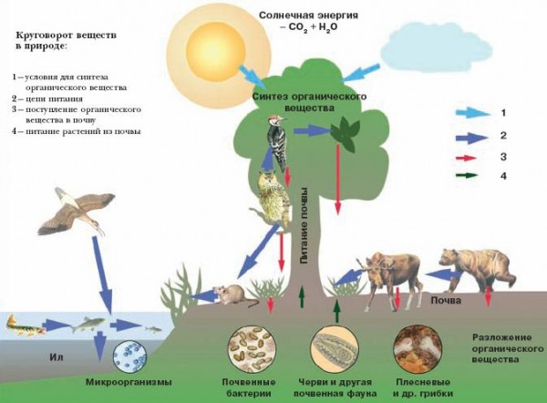
ЗАКОНОМЕРНОСТИ ГЕОГРАФИЧЕСКОЙ ОБОЛОЧКИ
ЦЕЛОСТНОСТЬ
КРУГОВОТ ВЕЩЕСТВ И ЭНЕРГИИ
РИТМИЧНОСТЬ
(СУТОЧНАЯ, ГОДОВАЯ И Т.Д.)
ЗОНАЛЬНОСТЬ

Slide 13
«ПРАВДА – НЕ ПРАВДА»
Природный комплекс- это неровности на земной поверхности.
Крупнейшими ПК являются географические оболочки.
Приливы и отливы- это явления годовой ритмичности.
Нагревание и охлаждение горных пород- это явление суточной ритмичности.
Сады и водохранилища- это антропогенные ПК.
ПК не имеет границы и не обладает природным единством.
Человек- это ПК.
Географическую оболочку можно разделить на разные по размерам участки.

Slide 14
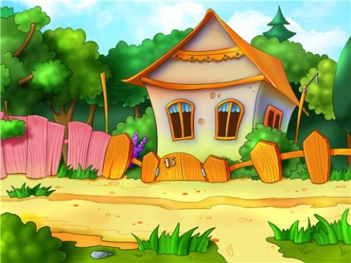
ДОМАШНЕЕ ЗАДАНИЕ:
§11, читать и пересказывать.
Принести контурные карты.

